Slide 1
로또 조회 프로그램
JAVA GUI swing
2020 2월 14일
이현덕

Slide 2
목차
프로젝트 개요
기능
개발 환경 및 배포환경
프로젝트 구성 및 동작원리
전체구조 흐름
소스코드
실행결과

Slide 3
기능
회당 당첨번호 조회
회당 1등 당첨금액 조회
회당 1등 당첨자 수 조회
회당 총 판매액 조회
수동 직접 입력 비교
자동(랜덤 번호) 7개

Slide 4
개발환경 및 배포환경
Java Eclipse
Json-simple-1.1.1.jar
개발 기간 – 2020.02 ~ 2020.02.12

Slide 5
프로젝트 구성 및 동작원리
서버와 웹 응용 프로그램간에 데이터를 전송하는데 사용되는 텍스트 기반의 개방형 표준 형식의 json파일을 통해 URL을 호출하는 방식으로 회차번호를 입력하면 함수의 값들을 받아와서 출력한다.

Slide 6
전체구조 흐름
로또 번호 조회
랜덤 번호 받기
회차
번호
입력
조회
당첨
번호
출력
자동
선택
중복
체크
추첨
번호
출력
수동 번호 입력
수동
입력
추첨
번호
출력
비교

Slide 7
소스 코드
JSON Reader
조회
수동 번호
랜덤 번호
이벤트

Slide 8
소스 코드
깃허브:https://github.com/leehyundeok/leeyhyundeokLotto

Slide 9
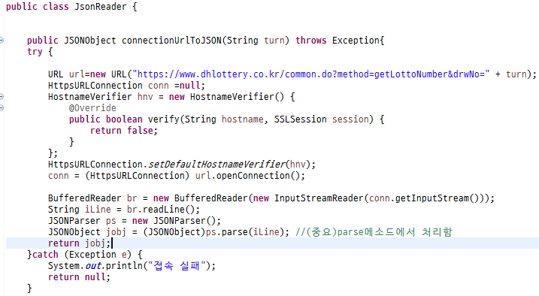
소스 코드
JSON Reader

Slide 10
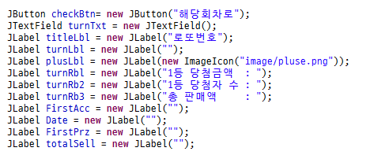
소스 코드
조회
배열 7개 생성
배열 값을 받아 넣을 버튼 배열 생성
나머지 버튼 생성

Slide 11
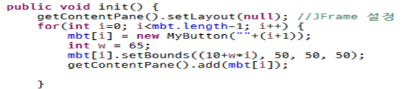
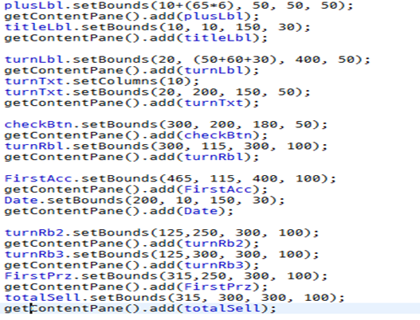
소스 코드
조회
버튼6개의 위치를 지정
나머지 버튼의 위치 지정
보너스 번호의 위치 지정

Slide 12
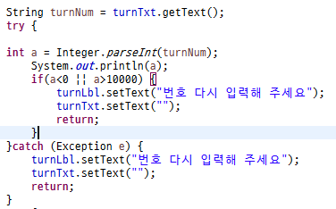
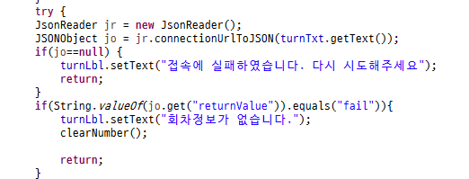
소스 코드
조회
JSON url값을 받아옴.

Slide 13
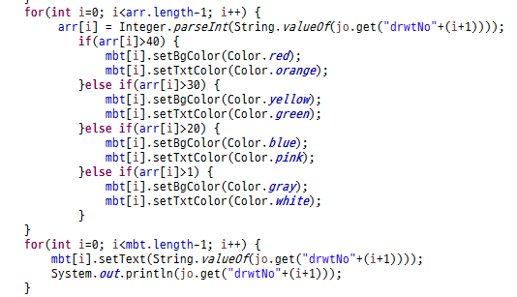
소스 코드
조회
받는 숫자 값 범위에 따라 정한 색이 나옴.

Slide 14
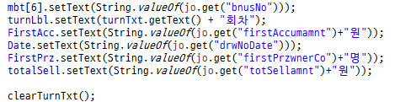
소스 코드
조회
JSON object 항목들을 가지고옴

Slide 15

소스 코드
수동 번호
직접 입력을 하기 때문에
버튼이 아닌 JTextField로 배열을 생성한다.

Slide 16
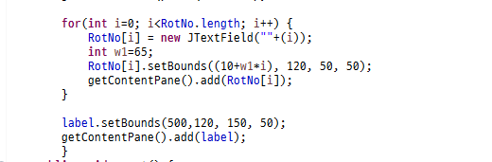
소스 코드
수동 번호
텍스트 버튼의 위치를 설정

Slide 17
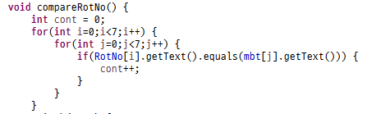
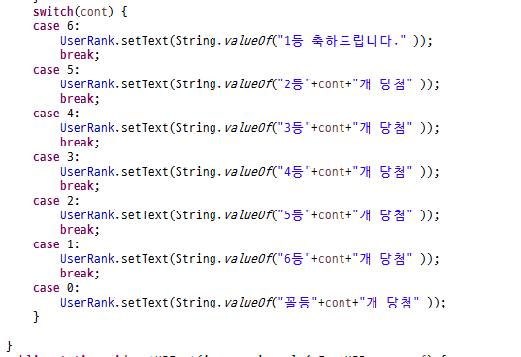
소스 코드
수동 번호
입력 값과 출력 값을 비교하는 함수를 생성해서
일치하는 값을 cont에 저장
비교에서 일치하는 스위치문으로 cont에 저장된 개수에 따라 결과를 나타냄

Slide 18

소스 코드
수동 번호
Void Showresult에서 호출

Slide 19
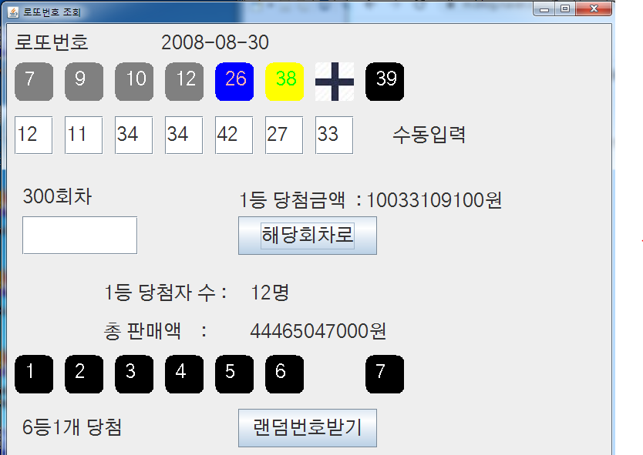
소스 코드
수동 번호
실행 결과

Slide 20


소스 코드
랜덤 번호
랜덤함수를 이용하며,
조회와 마찬가지로 배열 7개 생성
결과를 보여줄 버튼 생성

Slide 21
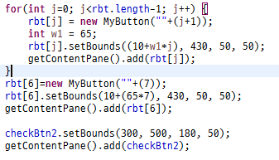
소스 코드
랜덤 번호
랜덤버튼의 위치 지정

Slide 22
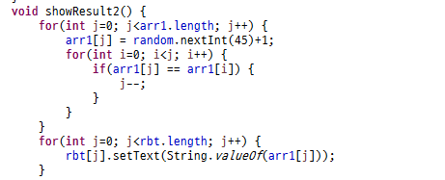
소스 코드
랜덤 번호
arr1(배열)값을 범위 만큼 랜덤으로 출력하게 되고
랜덤버튼에서 arr1(배열)의 값을 불러옴.

Slide 23
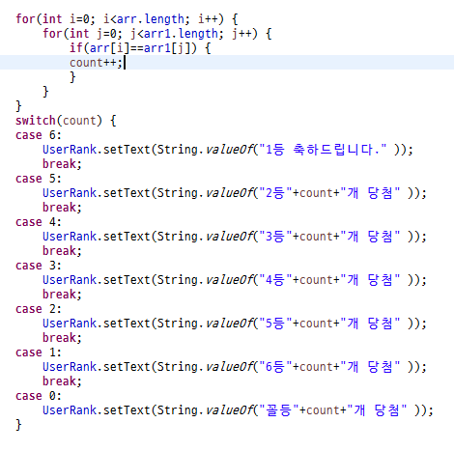
소스 코드
비교(당첨개수 및 등수)
랜덤으로 받은 배열(arr1) 값과 원래의 배열(arr)값을
비교해서 일치하는 변수를 count에 저장함
그리고 스위치문으로 변수 값에 따라 문장을 실행.

Slide 24
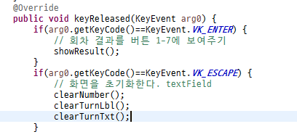
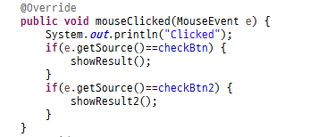
소스 코드
이벤트
키보드 enter, esc에 기능을 추가해줌
마우스 checkBtn,checkBtn2을 클릭할 경우
각각의 결과값을 보여줄 수 있도록 기능을줌.

Slide 25
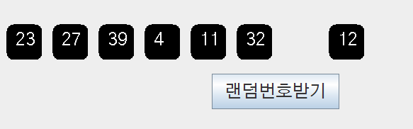
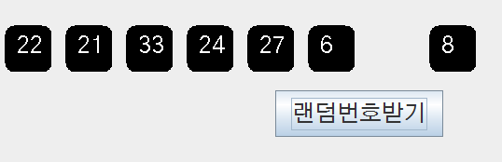
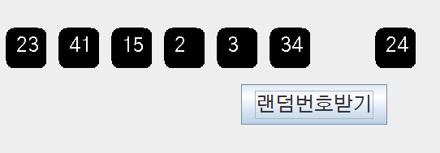
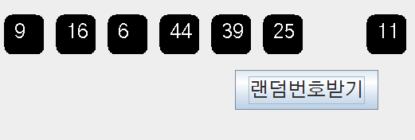
실행결과
랜덤으로 번호를 받는 모습

Slide 26
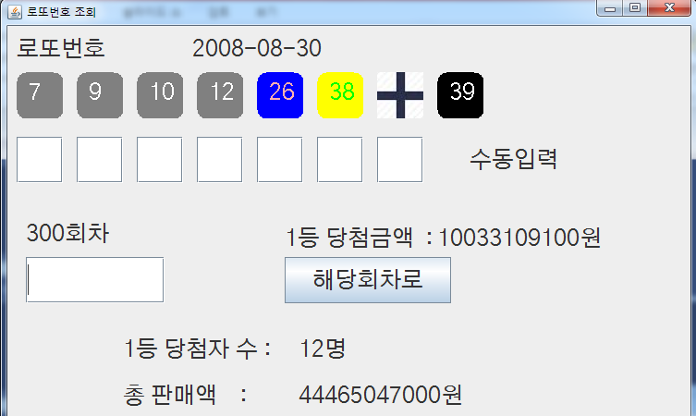

실행결과
로또번호 조회 화면

Slide 27
감사합니다.

